Slide 1
Project Tools/ Инструменты проекта
Zeemaps
Ilze Veidmane
eTwinning ambassador of Latvia

Slide 2
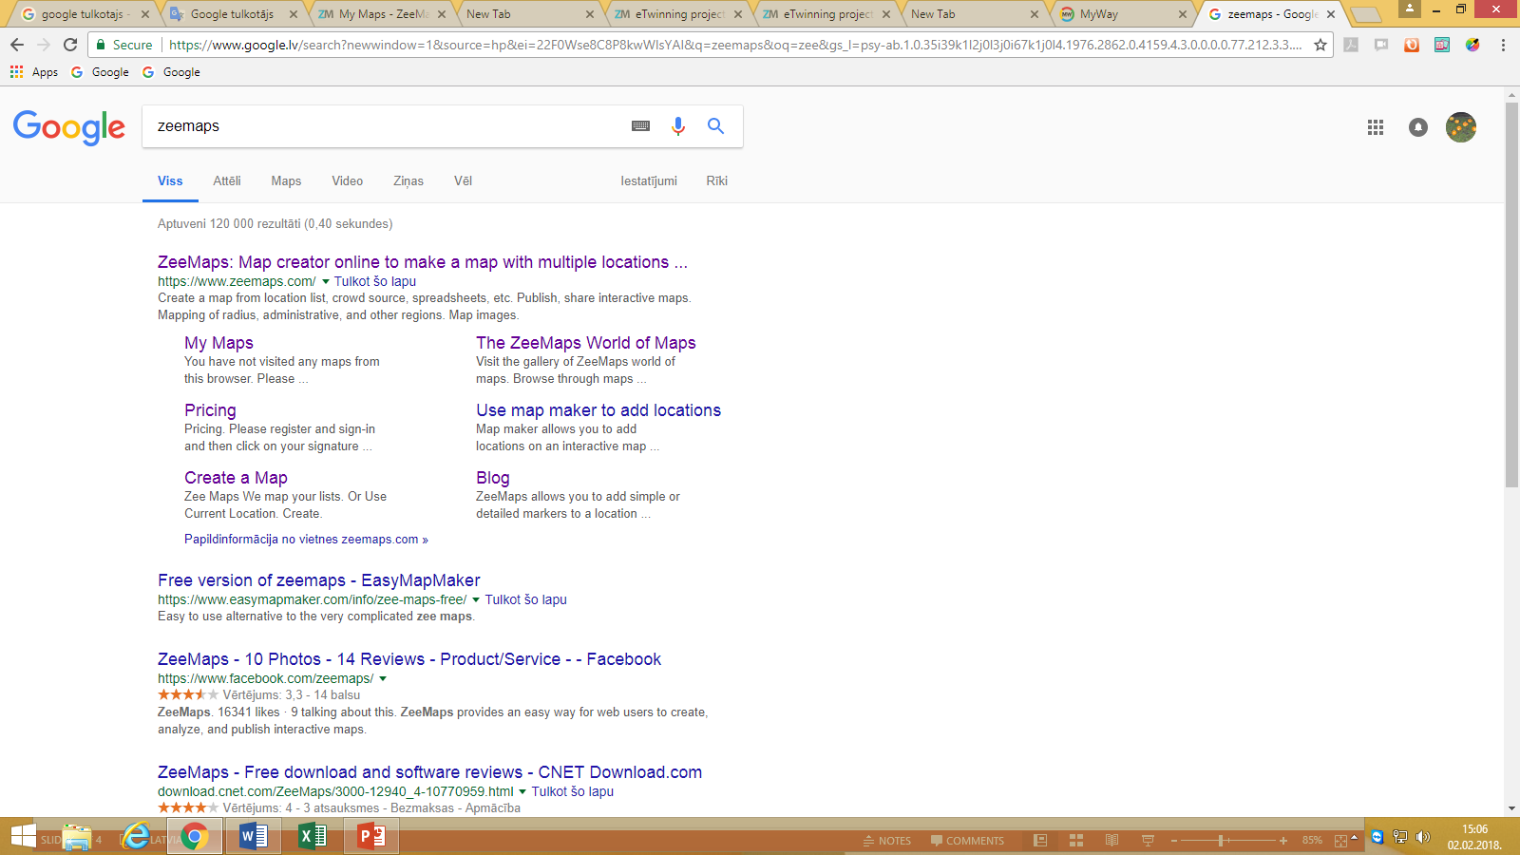
Где искать? Where to look? 1) Google

Slide 3
2) вариант/ option - project

Slide 5
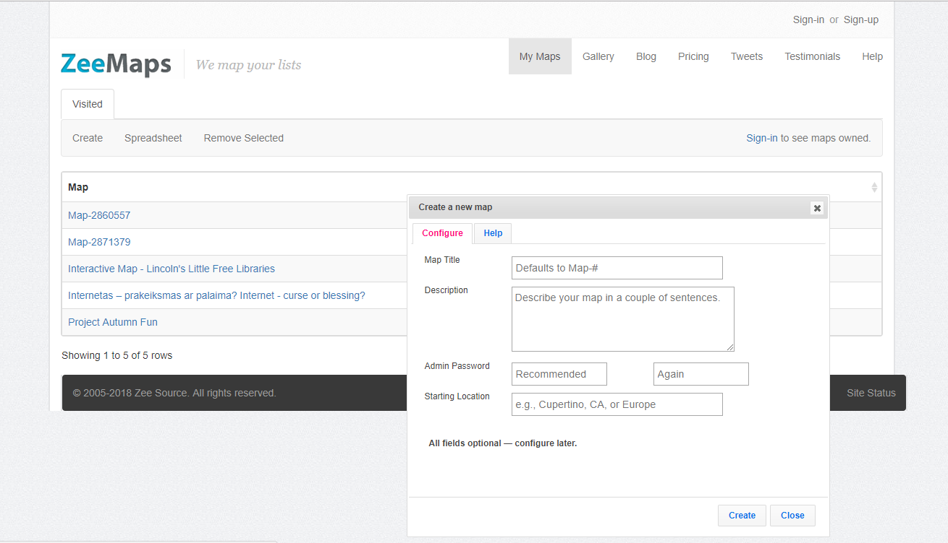
Kарта/ Create map

Slide 6
My maps
https://www.zeemaps.com/
Create
Map title название карты
(Internetas – prakeiksmas ar palaima? Internet - curse or blessing? )
Description Описание
e Twinning project
create утвердить
https://www.zeemaps.com/mymaps#

Slide 7
Karta /map

Slide 8
Map

Slide 9
View

Slide 10
Additions

Slide 11
Details/ детали

Slide 12
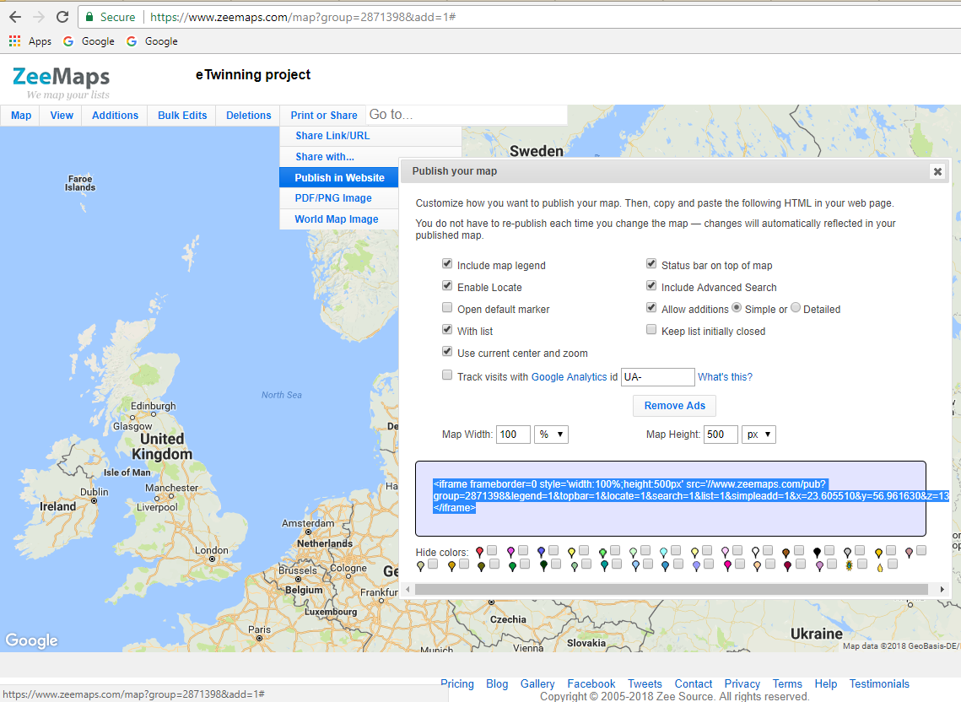
Finish/ закончить

Slide 13
Paldies! Благодарю вас! Thank you! Ačiū

